Slide 1
ProDent

Slide 2
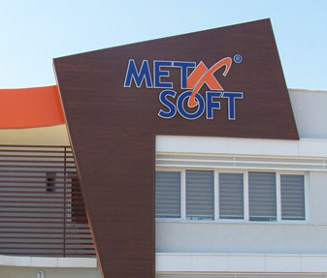
15 yılı aşkın süredir yazılım sektöründe teknoloji geliştiren,
Sağlık Bakanlığı Hastaneleri, Ağız ve Diş Sağlığı Merkezleri, Diş Hekimliği Fakültelerine ve Özel Sağlık Kuruluşlarına çözüm üreten,
Yazılımları aktif olarak 90 dan fazla sağlık tesisinde kullanılan,
Üretim merkezi Eskişehir olan, İstanbul ve Samsun’da şubeleri bulunan bir teknoloji firmasıdır.

Slide 3
ProDent
Diş Kliniği
Bilgi Yönetim Sistemi.

Slide 4
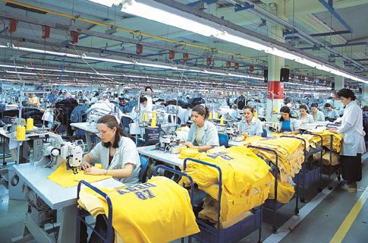
Üretim Aşamaları
Analiz (Alex Ferguson)
Tasarım (Leonardo da Vinci)
Kodlama (Bill Gates)
Test ve Bakım (Ferrari F1 Team)
Piyasaya Sürme (Steve Jobs)

Slide 5
Analiz
Oyun kurallarının baştan konulması (Program)
Sahadaki kişinin yeteneklerinin belirlenmesi (Kullanıcı)
Yönetimin isteklerinin karşılanması (Müşteri)
Taraftarın mutlu edilmesi (Diğerleri)

Slide 6
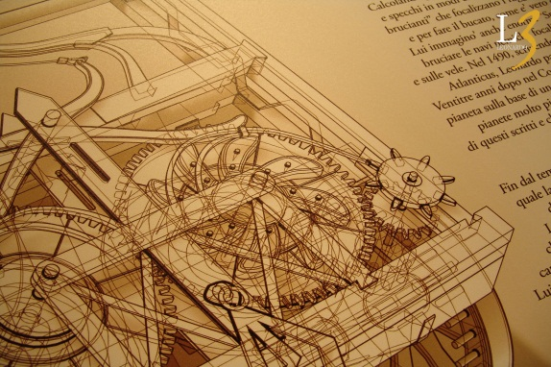
Tasarım
Uzun Ömürlü Yapı Temeli (Çekirdek)
Vücut Bütünlüğü ve Tekil Organ Bilinci (Modüler Yapı)
Zamanın Önünde Gitme Arzusu (Geleceği Kapsamak)
Mona Lisa Etkisi (Görsellik)

Slide 7
Kodlama
Az Emekle Çok Fayda Yakalamak (Ortak Fonksiyonlar)
Sürekliliğini Kolayca Sağlamak (Gelişime Açık)
Değerli Miras Bırakmak (Anlaşılır Olmak)
Büyümeye Hazır Olmak (Kapıları Kapatmamak)

Slide 8
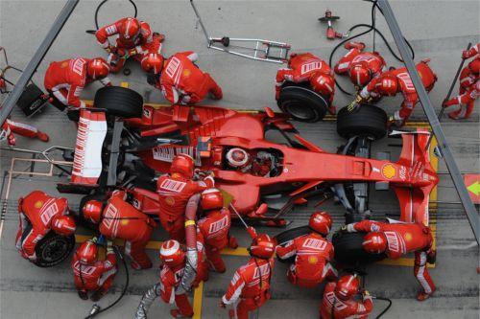
Test ve Bakım
Ayrı Uzmanlıklar ve Ortak Amaç (Takım Çalışması)
En Kısa Sürede Harekete Geçme (Arıza ve Çözüm Üretme)
Sorunsuz Etap Tamamlama (Kök Kurutma)
Kesintisiz İletişim Sağlama (Otomatik Veri Toplama)

Slide 9
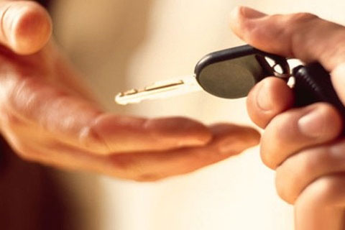
Piyasaya Sürme
Doğru Müşteri Tercihi (Görünmeyen Ürün)
Masrafsız Etkili Reklam Yapma (Müşteri Memnuniyeti)
Kesintisiz Destek ve Kullanıcı Dostu (Yaşayan Kullanım Kılavuzu)
En İyisini Yapabilme Arzusu (Rakip Analizi)

Slide 10
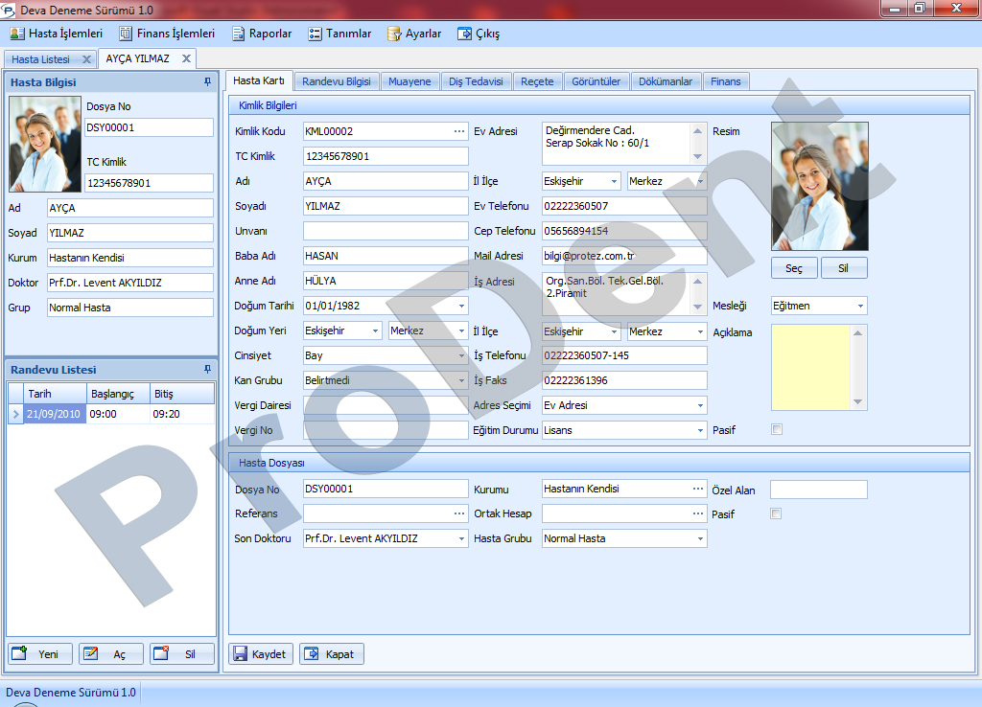
Başvuru Ekranı

Slide 11
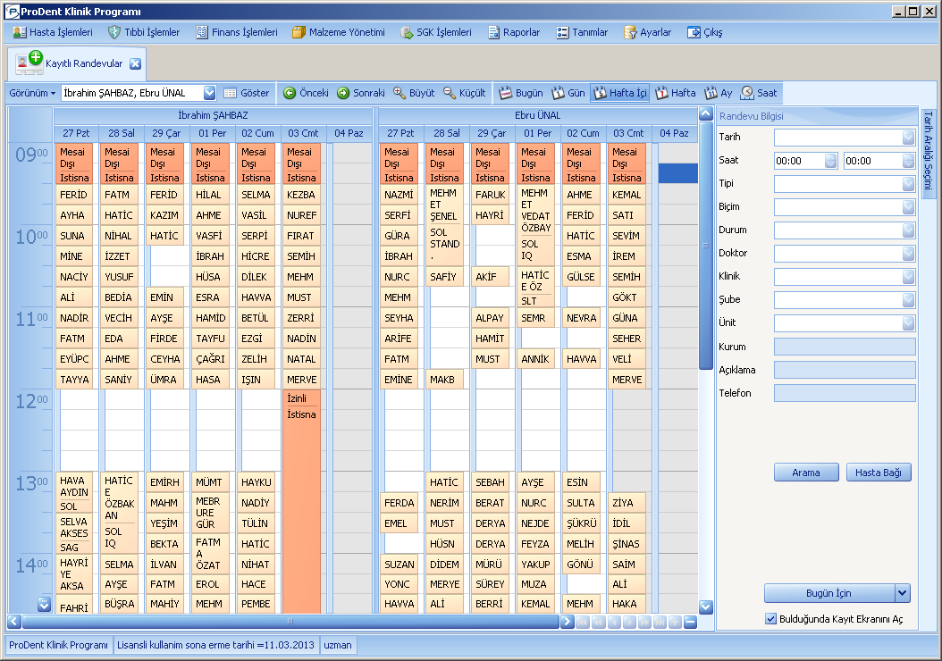
Randevu Ekranı

Slide 12
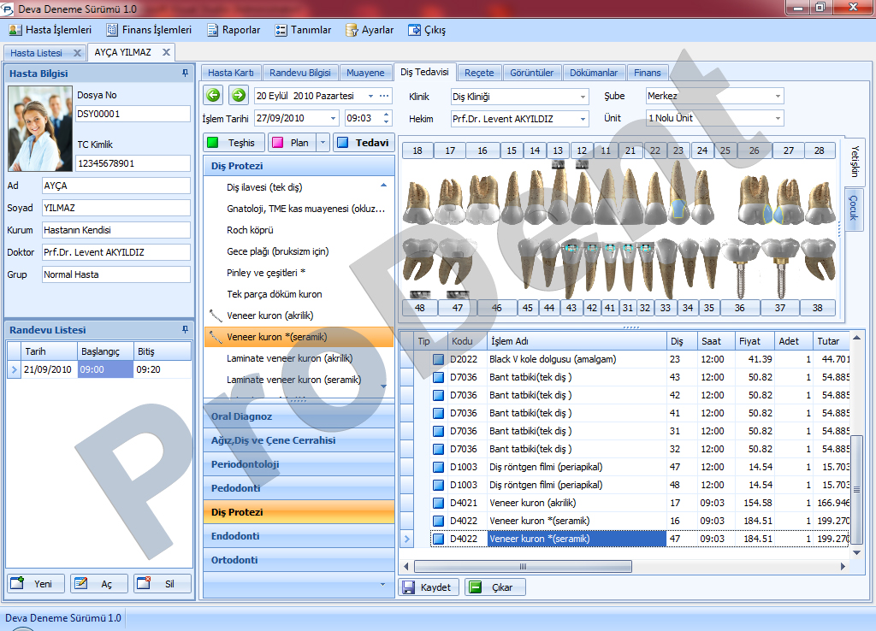
Diş Klinik Ekranı

Slide 13
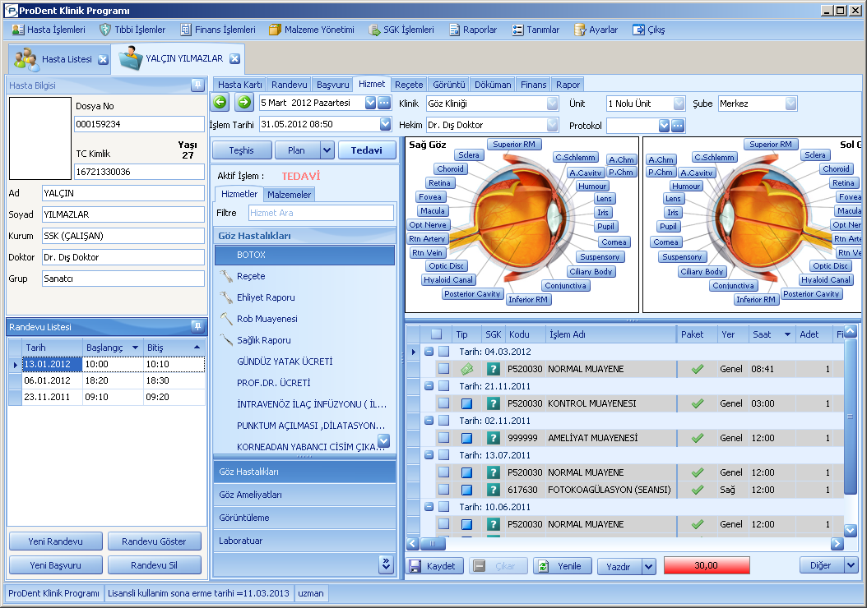
Göz Klinik Ekranı

Slide 14
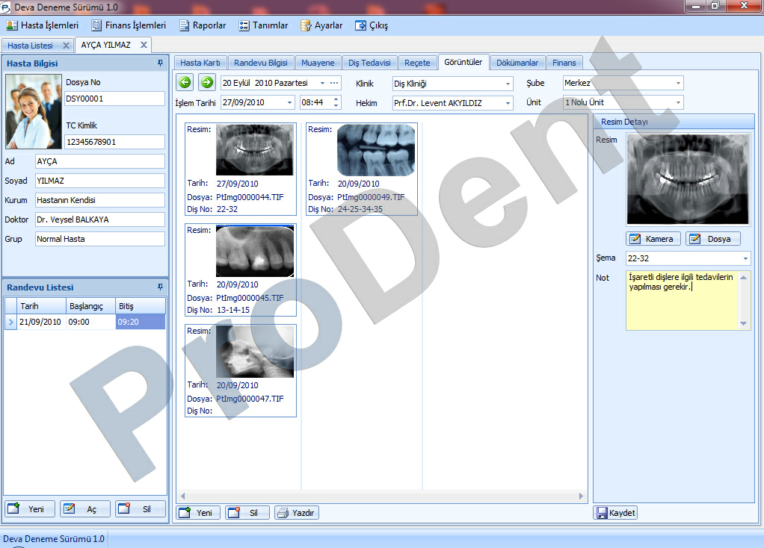
Röntgen Entegrasyonu

Slide 15
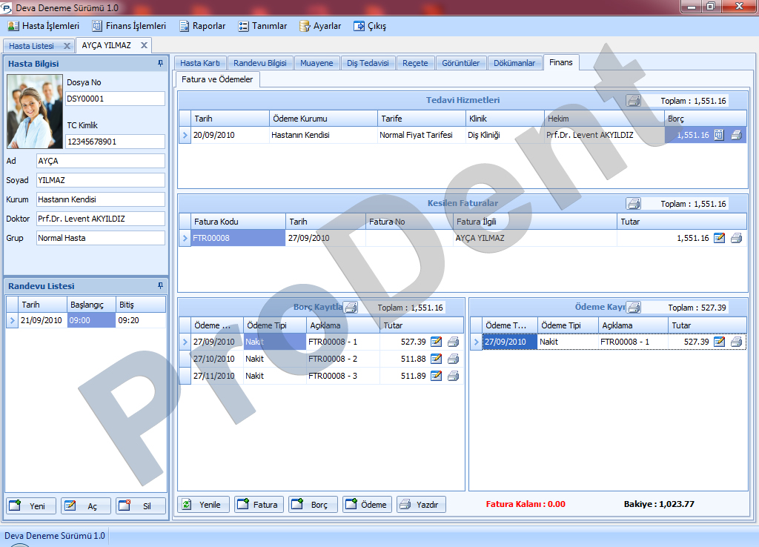
Finansal Takip

Slide 16
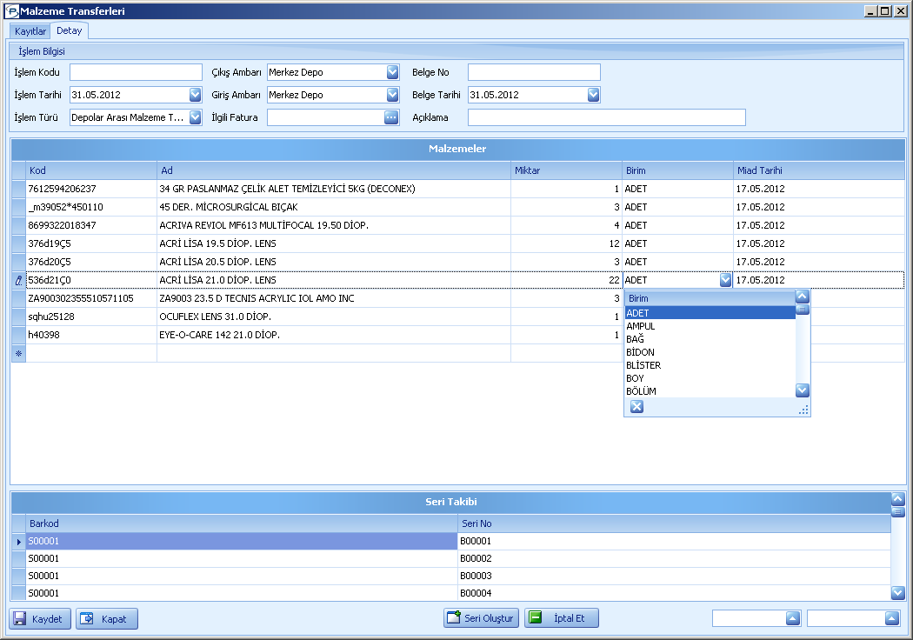
Malzeme Yönetimi

Slide 17
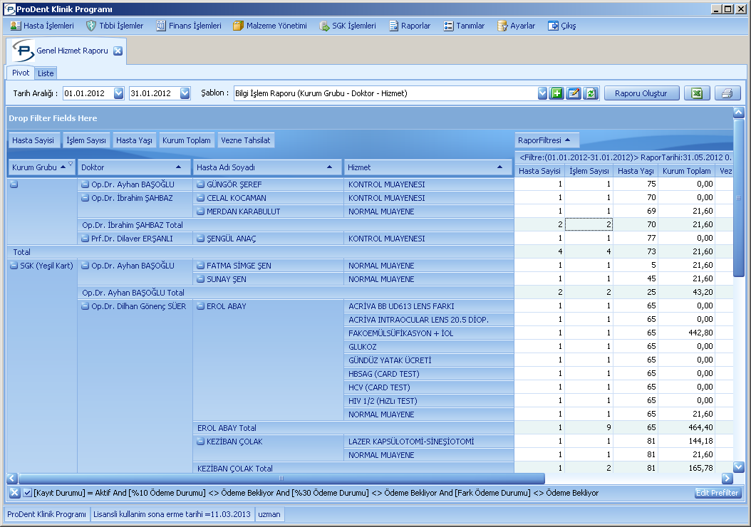
Dinamik Raporlama

Slide 18
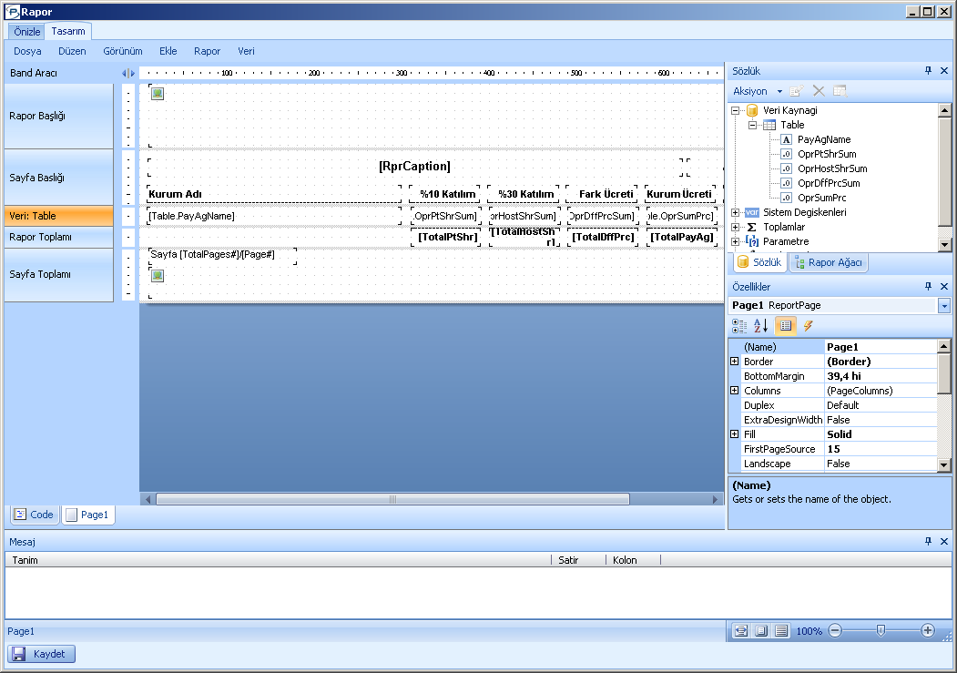
Rapor Tasarımı

Slide 19
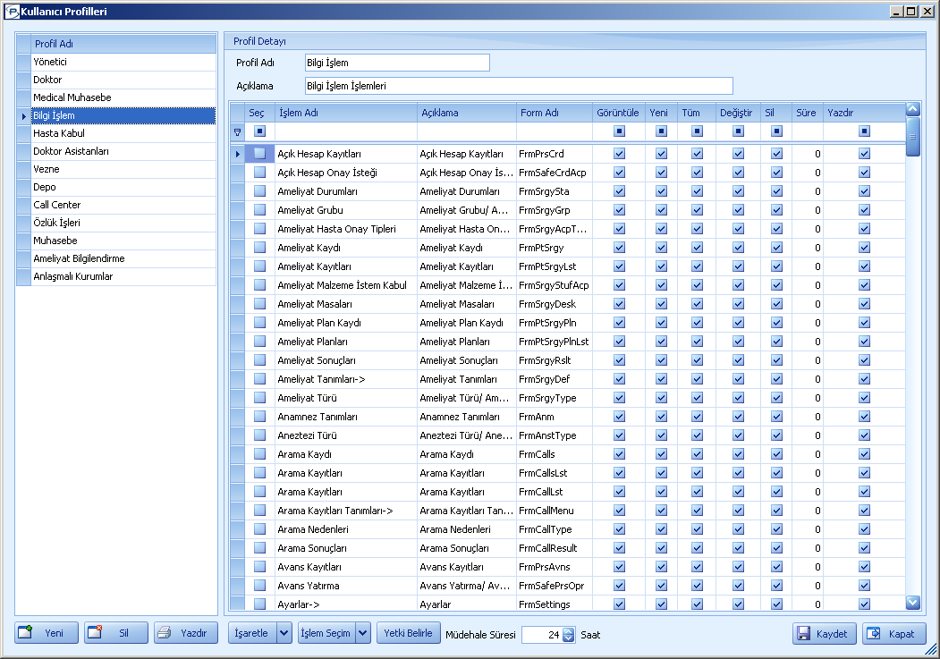
Yetkilendirme

Slide 20
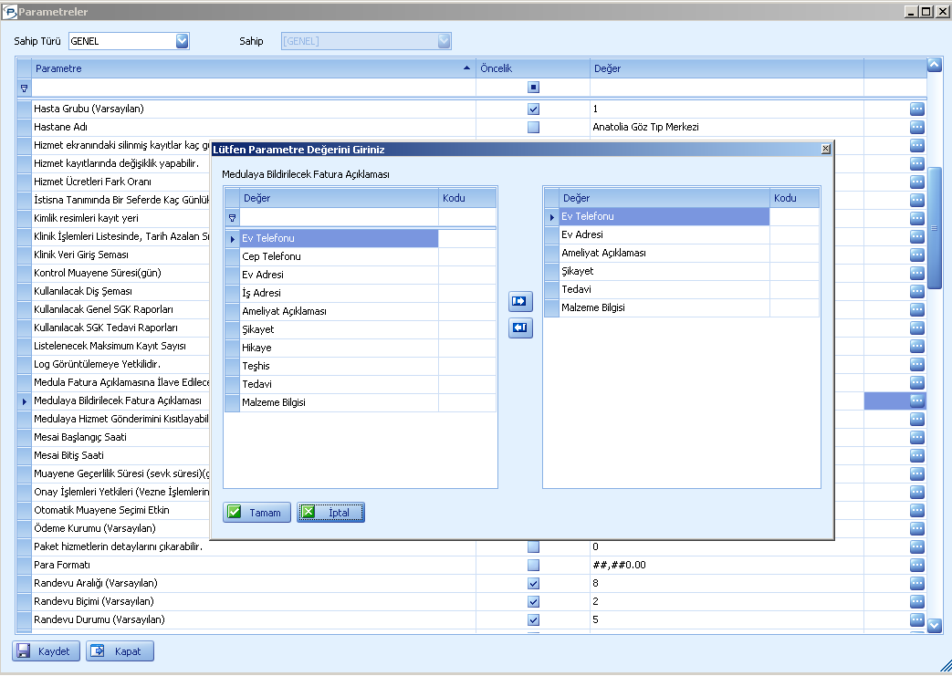
Parametrik Yapı

Slide 21
ProDent
Teşekkürler…

